Slide 1


11 - 2
أحل المسألة
أبحث عن نمط
أ.أحـمـد الأحـمـدي @ahmad9963

Slide 2
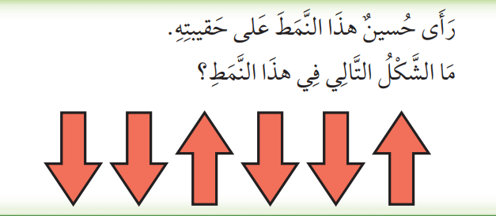
فكرة الدرس
أبحث عن نمط لأحل المسألة
أ.أحـمـد الأحـمـدي @ahmad9963

Slide 3
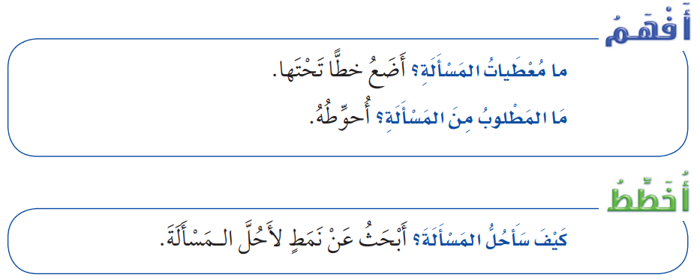

Slide 4
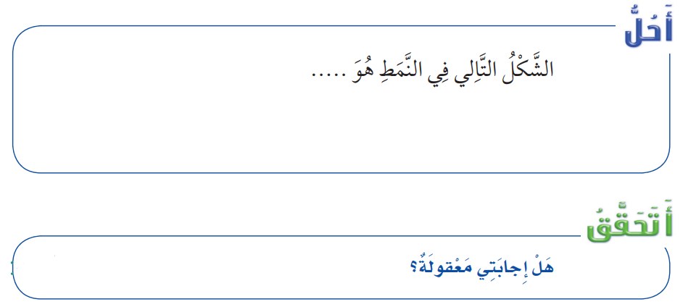
أ.أحـمـد الأحـمـدي @ahmad9963

Slide 5


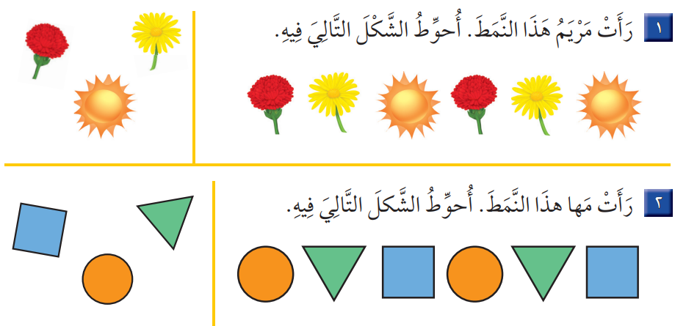

Slide 6


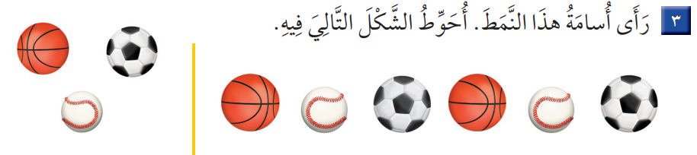
أ.أحـمـد الأحـمـدي @ahmad9963

Slide 7
